Slide 1
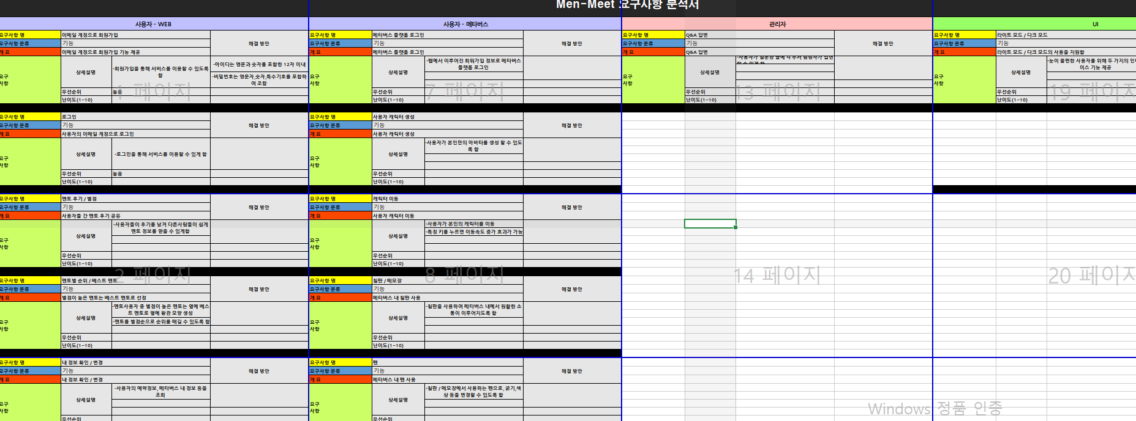
사용자 요구 분석서
기존
요구 분석서가 한눈에 보기 너무 힘듦 -> 유형별로 Groupping 필요

Slide 2
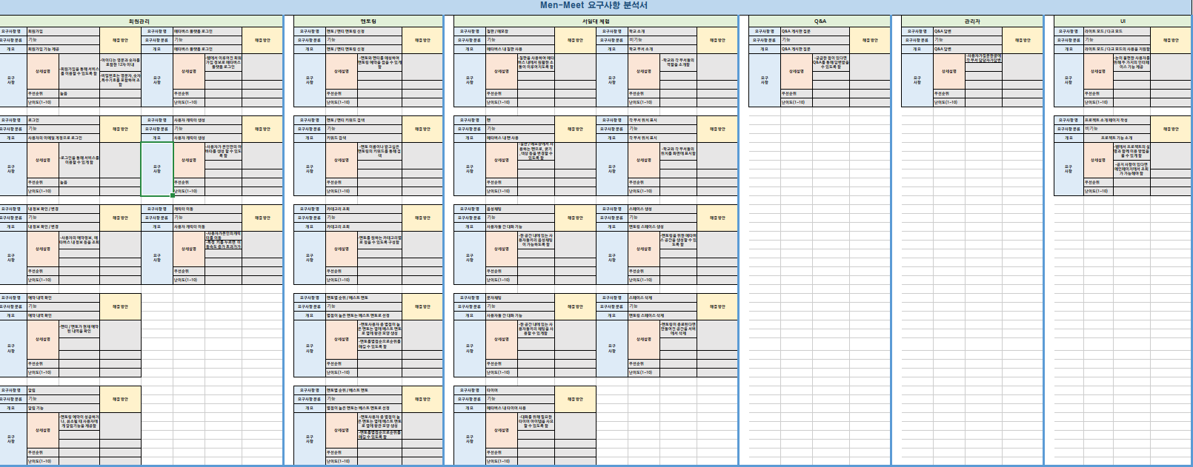
사용자 요구 분석서
변경 후
기존 (WEB / 메타버스 / 관리자 / UI)
=> 변경 후(회원 관리 , 멘토링 , 서일대학교 체험 , QNA , 관리자 , UI)
로 기능적으로 비슷한 부분끼리 그루핑

Slide 3
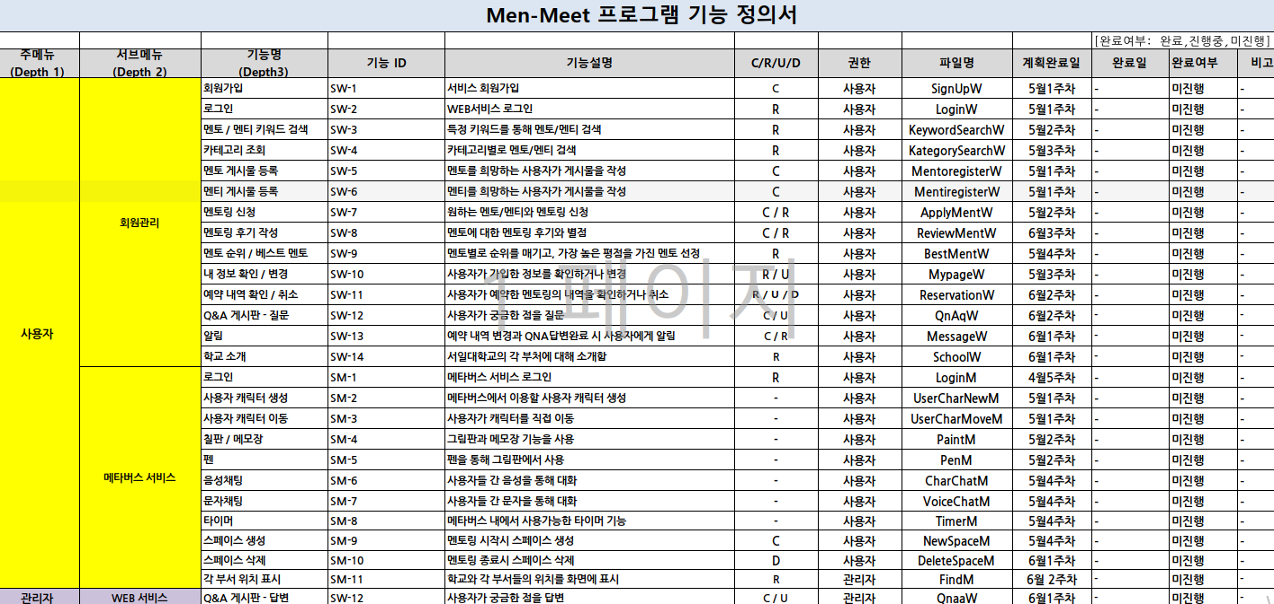
프로그램 기능 정의서
기존
분류가 적절하지 않음.
동일한 성격의 기능을 모아 그룹을 만들고 구체적인 기능을 설계할 필요가 있음

Slide 4
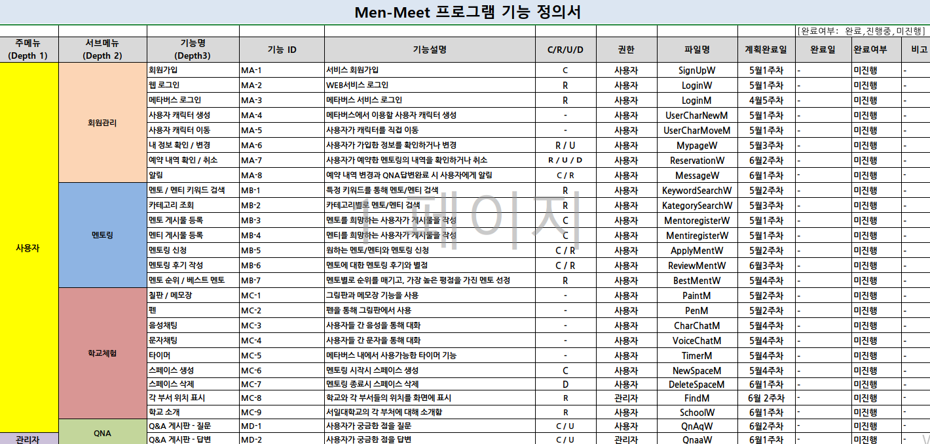
프로그램 기능 정의서
변경 후
기존의 WEB / 메타버스 로 나누지 않고
동일한 성격의 기능들 (회원관리 / 멘토링 / 학교체험 / QNA) 로 새로 분류함

Slide 5
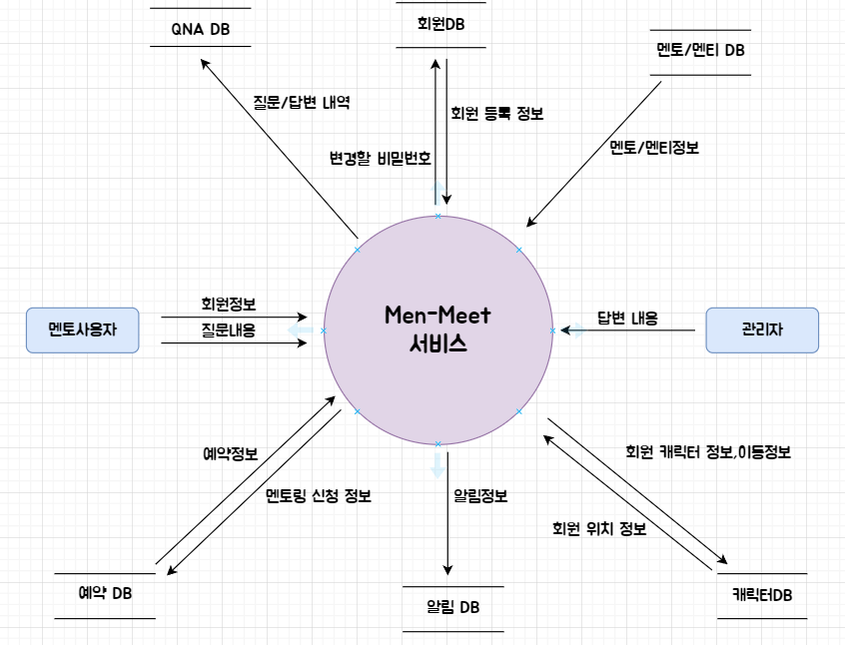
DFD 배경도
변경 전
객체와 서비스 간의 데이터 도출을 표현해야 함
멘토/멘티 사용자별로 데이터의 흐름이 다르므로 구분해야 함

Slide 6
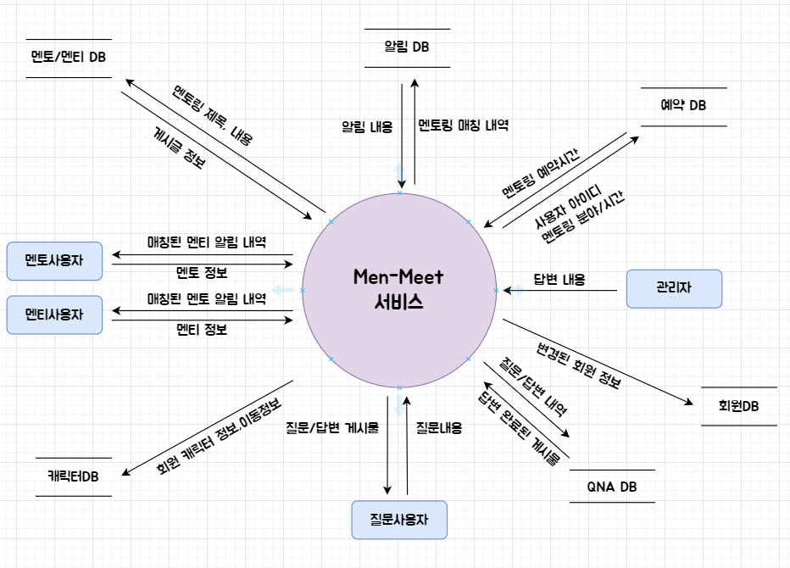
DFD 배경도
변경 후
단말을 멘토 사용자 / 멘티 사용자 / 질문 사용자로 나눔

Slide 7
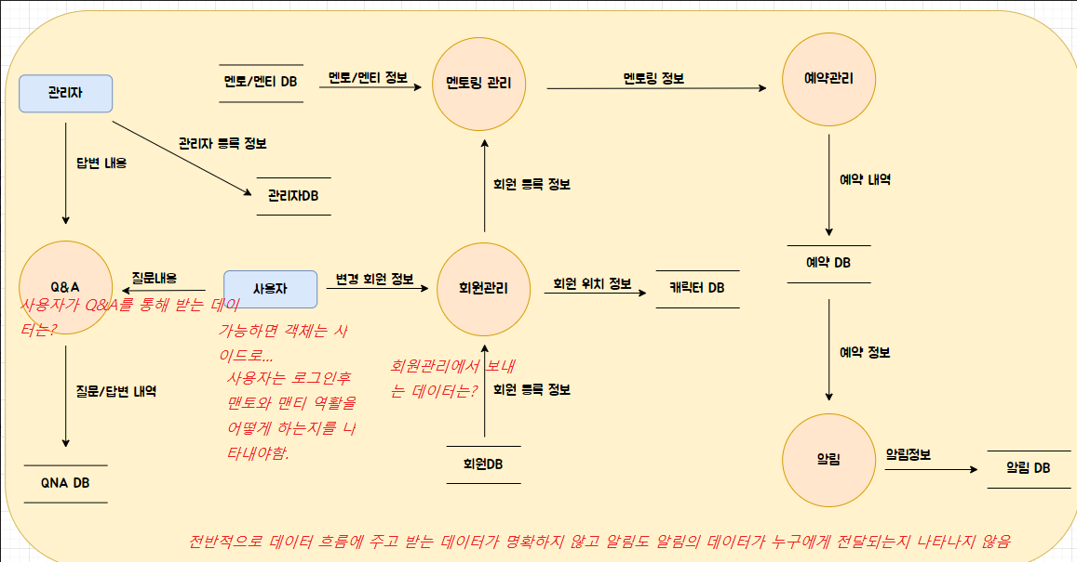
DFD 1차 분할도
변경 전
1. 객체는 사이드로
2.사용자가 QNA를 통해 받는 데이터 없음
3.데이터 흐름에 주고 받는 데이터가 명확하지 않음
4.누구에게 데이터의 흐름이 진행되는지 보이지 않음

Slide 8
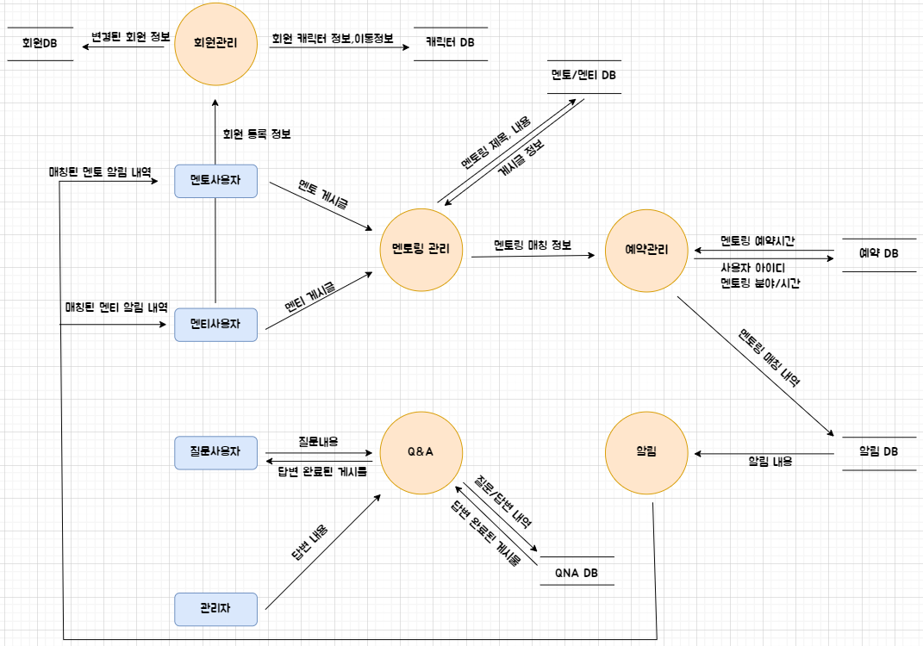
DFD 1차 분할도
변경 후
1. 단말을 멘토 사용자 / 멘티 사용자 / 질문 사용자로 나눔
2.사용자가 받는 데이터를 명확히 함

Slide 9
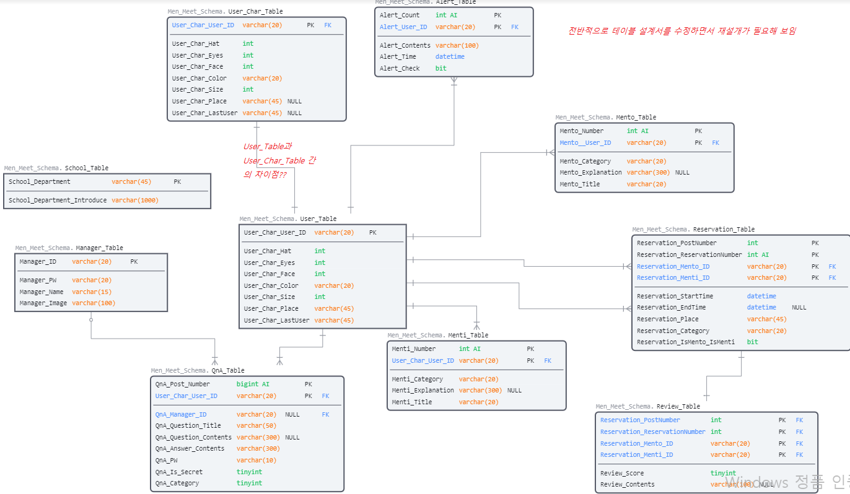
ERD
변경 전
1.멘토와 멘티 테이블을 나눔
2.예약정보 테이블에 이렇게 많은 기본키가 존재해야 할 이유 없음
3.리뷰 테이블도 위와 같은 문제
4.관리자 페이지가 따로 없기 때문에 테이블을 둘다 뒤져야 함
5.1개의 질문에 1개의 답변
6.DFD에서는 예약 에서 발생되는 알림 테이블인데, 연관성이 보이지 않음

Slide 10
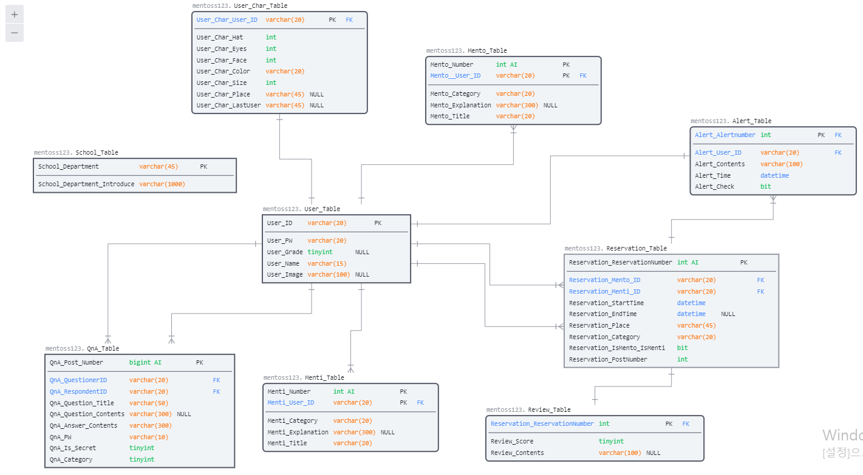
ERD
변경 후
1.멘토 게시물과 멘티 게시물은 다르기 때문에 가독성을 위해 구성
2.예약번호 1개만을 기본키로 둠
3.리뷰 번호 1개만을 기본키로 둠 (1대1대응)
4.관리자 테이블 삭제
5.기본키를 QNA번호 1개로 둠
6. 알림 테이블을 예약 테이블과 유저 테이블과 관계를 구성함

